Slide 1
Computação Gráfica
Processamento de Imagem
www.dca.ufrn.br/~lmarcos/courses/compgraf

Slide 2
Processamento de Imagens
  Operações com imagens
  Processamento de pontos
  Filtragem (processamento de imagens)

Slide 3
Operações com imagens
Warping
Morphing
Composição de imagens
Estrutura da imagem: matriz (2D) de pixels, uma cópia do frame-buffer em memória (R,G,B,α)

Slide 4
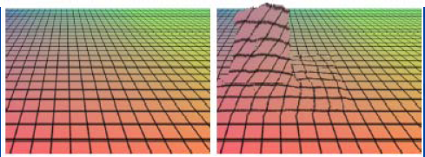
Warping (“entortamento”)
Move pixels na imagem (segundo alguma transformação)

Slide 5
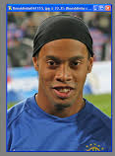
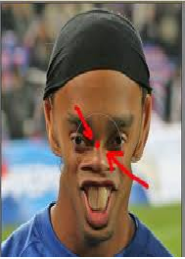
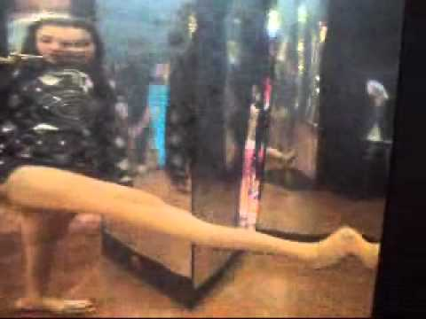
Warping
Truque da sala dos espelhos (lentes)

Slide 6
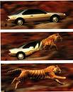

Morphing
Transformar uma imagem em outra, de forma suave

Slide 7

Morphing: bela no gato

Slide 8
Composição de imagens
O canal α adicional é usado para isso
  Opacidade: 0 é transparente e 1 opaco
Matematicamente:
I_{r}(x,y)= (1- α)I₁(x,y) + α I₂(x,y)
  α = 0 ou 1: uma ou outra vence
  0 < α < 1: cor resultante é composição das duas
Efeitos especiais (inserção de caracteres ou objetos artificiais em filmes), retoques em fotos etc.

Slide 9
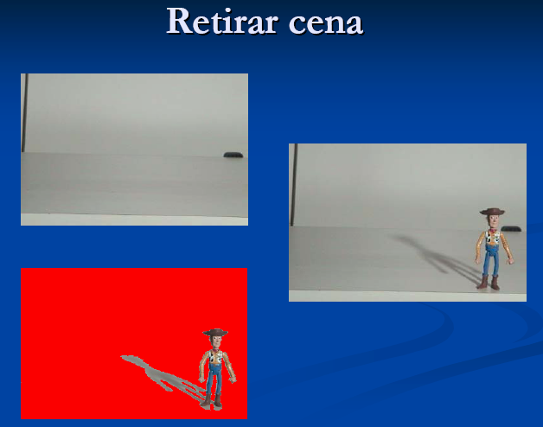
Composição

Slide 10
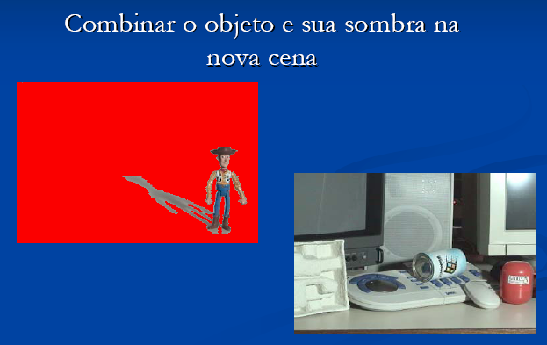
Composição
Soma ponderada das imagens

Slide 11
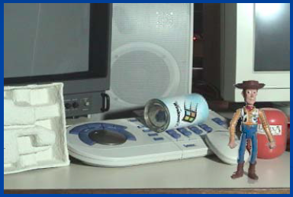
Composição

Slide 12
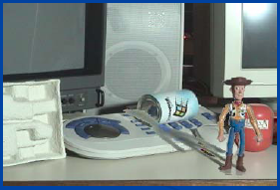
Inserindo a sombra

Slide 13
Processamento de Imagens
PI: generalização 2D, discreta, de processamento de sinais (Engenharia Elétrica, Áudio, Sismologia, etc).
  Referimo-nos a uma imagem como um sinal bi-dimensional
Processamento de Ponto
  Modifica valor em função do valor de entrada
Filtragem de Imagens
  Modifica o valor do ponto em função dos vizinhos

Slide 14

Processamento de ponto
Entrada: I(x,y)∈[0,1] Saída: I’(x,y)=f(I(x,y))
Transforma cada pixel separadamente
Considerando v no intervalo [0,1]:
f(v) = v (sem mudança, Idt)
f(v) = 1 - v (nega a imagem)
f(v) = v^{p} (p<1) Aumenta brilho
f(v) = v^{p} (p>1) Diminui brilho

Slide 15
Filtragem
Recebe como entrada uma imagem
Realiza alguma operação
Resultado é uma imagem
Imagem
Imagem
Filtragem

Slide 16
Aplicações de filtragem
Restauração
Melhoria de Imagens
Extração de features (características)
Atenuação
Compressão de imagens
Pré-processamento para segmentação

Slide 17
Sinais e Filtragem
Áudio gravado é um sinal 1D: amplitude(t)
Imagem é um sinal 2D: int(x,y) ou cor(x,y)
Sinais podem ser contínuos (analógicos) ou discretos (digitais)
Tratamos imagens (raster) que são sinais discretos no espaço (x,y), em intensidade (valor quantizado) e no tempo (t)

Slide 18
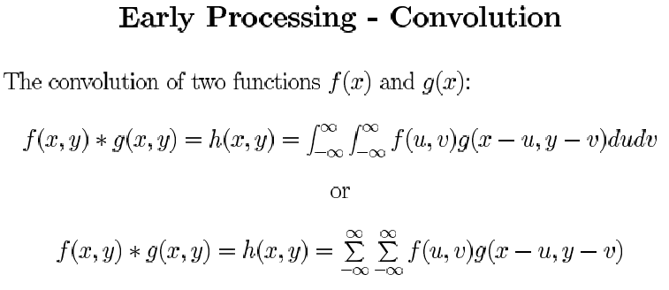
Convolução

Slide 19
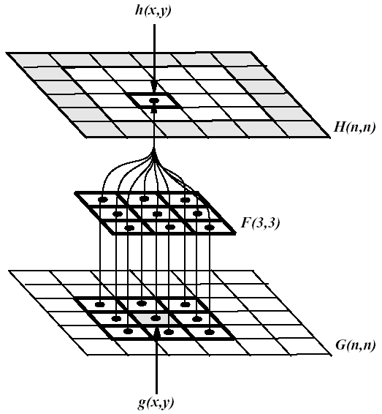
Convolução

Slide 20
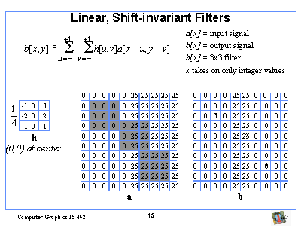

Slide 21
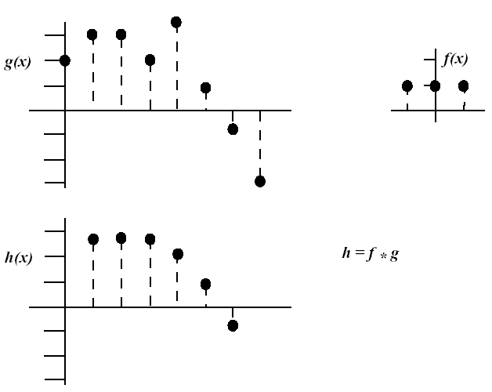
Filtro passa-baixa (atenuação)

Slide 22
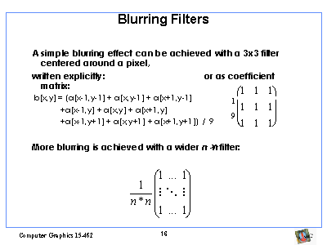

Slide 23
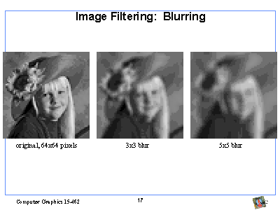

Slide 24
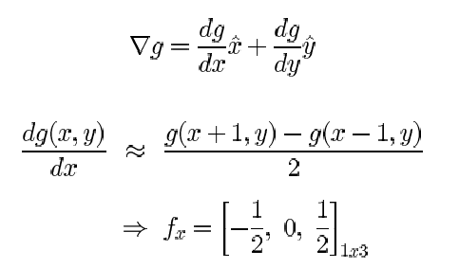
Detecção de arestas
Gradiente (2D):

Slide 25
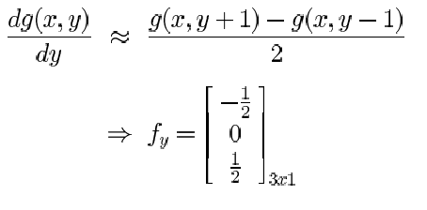
Detecção de arestas

Slide 26


Detecção de arestas
Magnitude do gradiente
Direção de mudança da intensidade

Slide 27
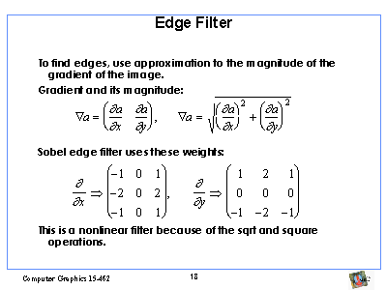

Slide 28
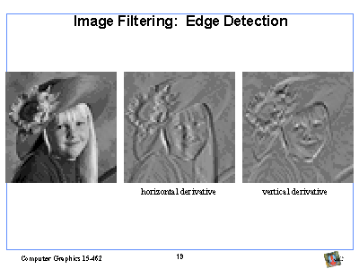

Slide 29
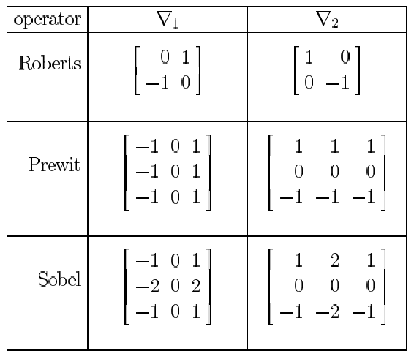
Outros detetores de bordas

Slide 30
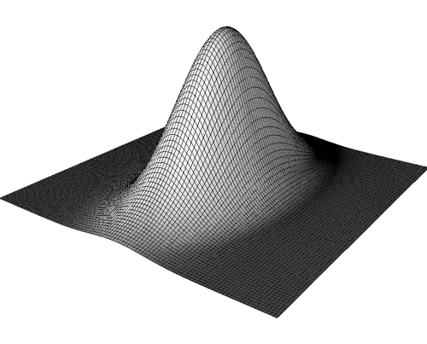
Suavizando
Filtro média
Filtro Gaussiano (operadores gaussianos)
  Construir a máscara a partir da função Gaussiana

Slide 31
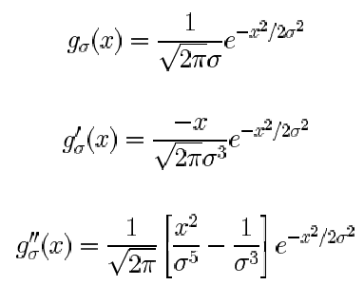
Operador Gaussiano

Slide 32
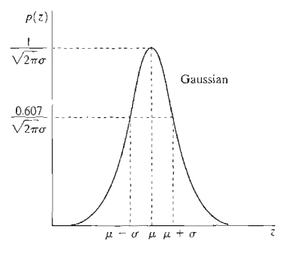
Significado das variáveis

Slide 33

Outras formas

Slide 34
Cara das máscaras
Gaussiano

Slide 35
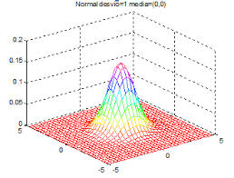
Gaussiano

Slide 36

Gradiente do gaussiano

Slide 37
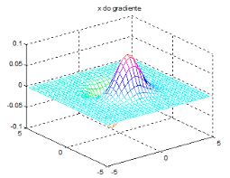
Gradiente do Gaussiano

Slide 38
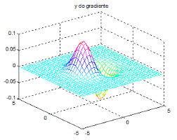
Gradiente do gaussiano

Slide 39

Laplaciano do gaussiano

Slide 40
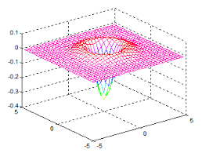
Laplaciano do gaussiano

Slide 41
Máscaras
Gaussiano
1 2 1
1/16 2 4 2
1 2 1

Slide 42

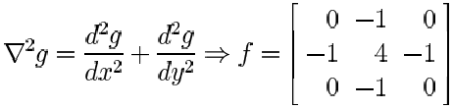
Máscaras
Gradiente do Gaussiano
Laplaciano do Gaussiano

Slide 43
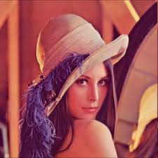
Lena original

Slide 44
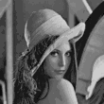
Gaussiano

Slide 45
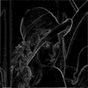
Gradiente do Gaussiano

Slide 46
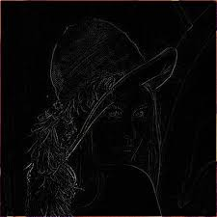
Laplaciano do Gaussiano

